Slide 1
DADock Bootcamp for Developers
CI/CD Pipeline Primer (with GitLab)
Service Technology Unit Field Engagement Div. Hiroaki Kobayashi

Slide 2
Training Introduction

Slide 3
About This Course
Abstract
Pre-Requisite
- To learn about CI/CD Pipeline
- Using GitLab V10.8.6 as example
- SE’s who has experiences on Programing on Java - Experiences on SVN - Knowing Git overview
Purpose of this course
- To understand the overview of CI/CD Pipeline
- To understand the features of GitLab - To understand the usage of GitLab
Notes:
# 概要
GitLabについて、その機能の概要と、主要な使い方を学習するコースです。
主に、CI/CDパイプラインについて説明します。
# この資料の目的
受講者が
* GitLabの概要を理解できる
* GitLabの保有する各機能の概要を理解できる
* GitLabの使い方、特にCI/CDパイプラインの書き方について理解できる
ようになる事
# 前提知識
* 何かしらのプログラミング言語で開発したことがある
* SVN等を触った事がある
* Gitについて概要を知っている

Slide 4
Position in entire courses
01
Introduction Part
05
Automated Build Primer (with Gradle)
60min
60min
・Background
・DADock Introduction
・CI Introduction
・CD Introduction
06
Automated Unit Test Primer (with JUnit)
60min
02
Demonstration
(with DADock)
07
Automated Integ Test Primer (with Selenium)
60min
60min
03
VCS Primer
(with Git)
08
Automated Deployment Primer (with Ansible)
60min
60min
Now Here!!
04
CI/CD Pipeline Primer
(with GitLab)
09
Chat Primer (with Mattermost)
60min
60min
Notes:
ではイントロダクションパートを始めていきたいと思います。

Slide 5
Agenda
What’s GitLab?
Components Overview of GitLab
Introducing Important Features
VCS(Code Repository)
Ticket Management
Online Code Review
Online Merge Request
CI/CD Pipeline
Case Examples for CI/CD Pipeline
Ref :GitLab CI Runner

Slide 6
What’s GitLab?

Slide 7
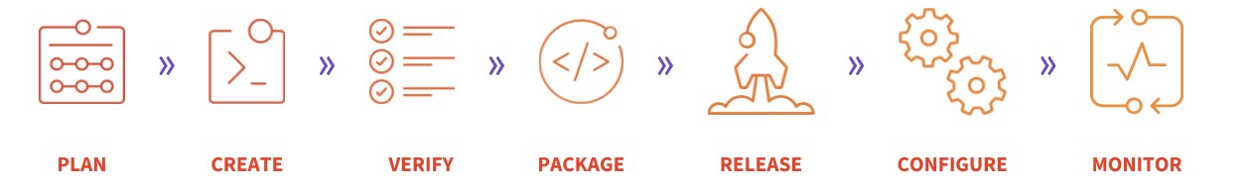
GitLab is…
What’s GitLab
Integrated Development/Operation environment
OSS
Git as core VCS
Including CI/CD Pipelines and other useful features
Developed by GitLab Inc
On-Premise
AIMING at “Complete DevOps with GitLab”
Notes:
### GitLabの概要(3行で)
* GitLab Inc.社が開発しているOSSで、Gitを中核に添えた総合開発/運用支援ツール
* "Complete DevOps with GitLab"をキーワードに、開発/運用にかかるすべての工程をカバーする事を目指して開発を進めている
* {Complete DevOpsの絵}
* 無料でオンプレミスに立てれる

Slide 8
GitLab is…
What’s GitLab
Development Team
HC of GitLab Inc. : 300+
HC of Contributors : 2000+
It means that…
Amazing speed of enhancement
Reliable in terms of Continuity
Incredible numbers of manuals / knowledges
Notes:
### ちなみに…。
* 企業的：300+の社員
* コントリビュータ数：2000+のコントリビュータ
### つまり…。
OSSコミュニティがめちゃくちゃ活発。なので
* 機能追加がめちゃくちゃ早い
* 継続性も安心
* ナレッジとかマニュアルセットも豊富

Slide 9
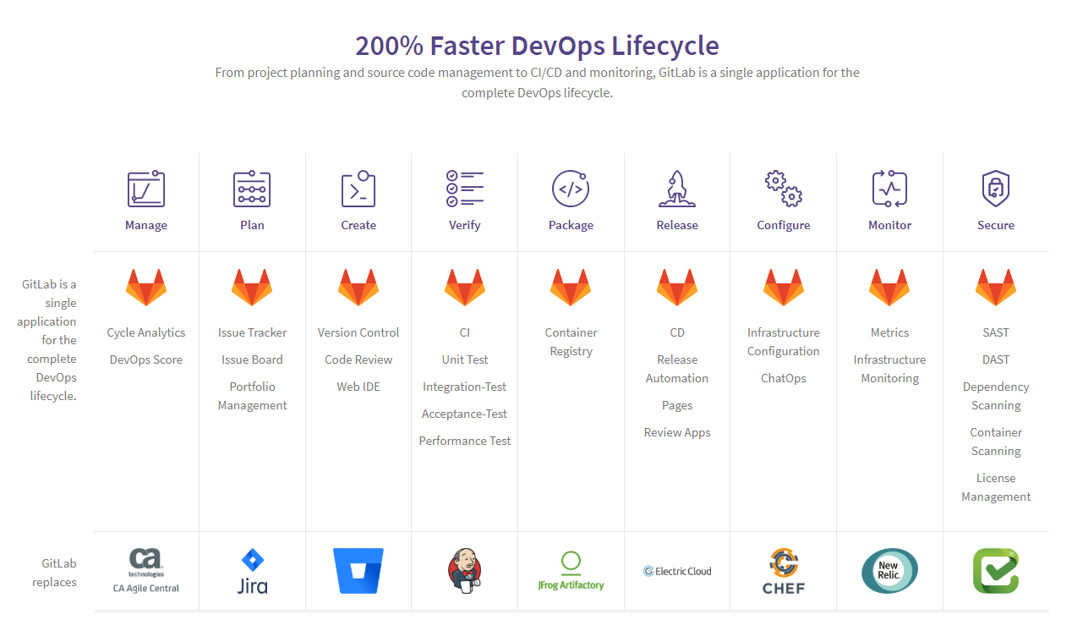
Covered areas by GitLab
What’s GitLab
https://about.gitlab.com/comparison/
Notes:
* Manage：チームの状況を見えるかする機能とか
* Plan：チケット管理するための機能とか
* Create：バージョンコントロールしたり、コードレビューしたり、ブラウザで動くIDEとか
* Verify：CIを実現するためのしかけとか、各種テスト実行環境とか
* Package：開発したアプリをパッケージングして管理する機能とか
* Release：CDするための仕掛けとか
* Configure：インフラ構成管理とか、チャットとか
* Monitor：インフラ環境のもh似たリングとか
* Secure：動的/静的セキュリティチェックとか、ライセンス違反検知とか

Slide 10
Covered areas by GitLab in CI/CD view
What’s GitLab
Plan/
Design
Implement
Commit
Review
Build
Unit
Test
Deploy
(Test)
Integration
Test
Deploy
(Staging)
Non-functional
Checking
Deploy (Production)
Monitoring
Incident
Management
Implement
Partial
Automation
Automate
Automate
Automate
Partial
Automation
Automate
Partial
Automation
Automate
Automate
Partial
Automation
DADock
GitLab
GitLab CI
Source Code Repository
Gradle
JUnit
Selenium
AppScan/JMeter
Operation
Monitoring
Tool
GitLab Container Registry
*Sample in case
of Docker
Artifactory
SonarQube
Docker Image
Library
Quality Information (Matrix/Test Results/Coverage)
Ansible
GitLab Issues
Ticket
Mattermost
Dashboard
Verification
Environment
Staging
Environment
Operation
Environment
* Case Example for Java Projects
https://about.gitlab.com/comparison/

Slide 11
Editions of GitLab
What’s GitLab
Community Edition(CE)
Free
Some limitations in features
Included in DADock
Enterprise Edition(EE)
Payed(per user)
Extended functionalities(Agile, kubernetes, etc.)
See below for details…
https://about.gitlab.com/pricing/self-managed/feature-comparison/
Notes:
### GitLabのエディション
#### 有償のEnterprise Editionと無償のCommunity Editionが存在し、両者は機能的に異なる。
* EE：有償。大きくはIssue系の機能が充実している、あとはkubenetesインテグレーション
* CE：無償。基本的な機能は使える。DADockが同梱しているのはこちら
#### CEとEEの細かい機能的な差異はここを見てくれ
https://about.gitlab.com/pricing/self-managed/feature-comparison/

Slide 12
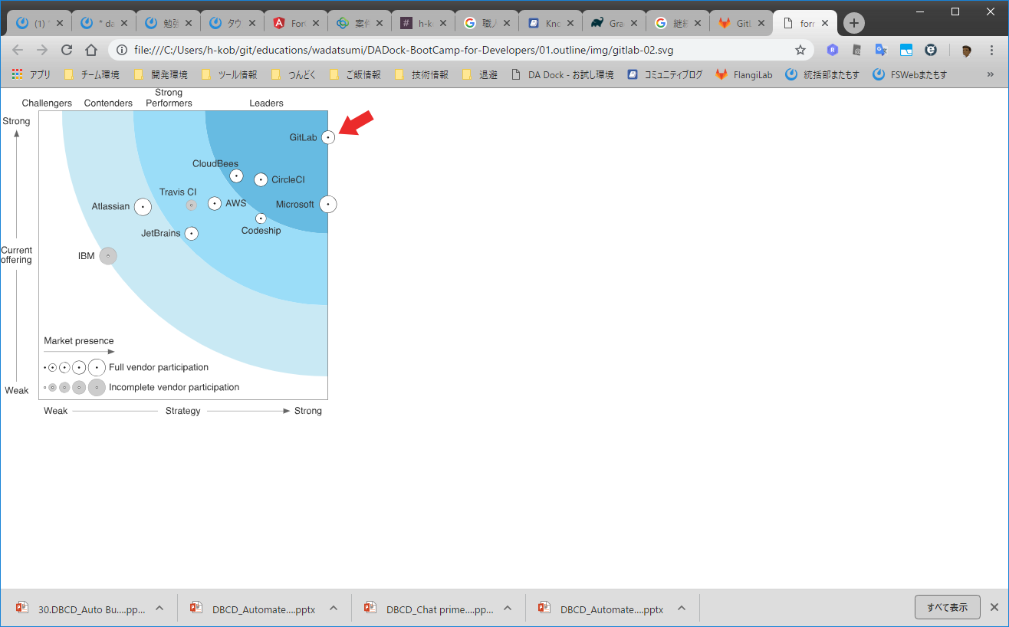
Comparison against similar tools by Forester
What’s GitLab
Notes:
### GitLabのエディション
#### 有償のEnterprise Editionと無償のCommunity Editionが存在し、両者は機能的に異なる。
* EE：有償。大きくはIssue系の機能が充実している、あとはkubenetesインテグレーション
* CE：無償。基本的な機能は使える。DADockが同梱しているのはこちら
#### CEとEEの細かい機能的な差異はここを見てくれ
https://about.gitlab.com/pricing/self-managed/feature-comparison/

Slide 13
Comparison against similar tools
What’s GitLab
VS GitHub
VS Bit Bucked(Attlassian)
PAGE 12
- Focus on VCS and community features - Other features(CI/CD etc) are provided through 3rd parties of GitHub ecosystem - Need to tailor which tool to use by user - Seem to be for Professionals
- Full Packaged - Not so much functional difference (task features regarding Agile is rich) - Payed (per user)
VS TFS (Microsoft)
- Full Packaged - Not so much functional difference (task features regarding Agile is rich)
- Fully Integrated with MS products (Azure, Visual Studio, etc.) - Payed (per user)
Notes:
### GitLabと類似ツールの比較(主観)
* GitHub
* GitHubはレポジトリ機能、およびコミュニティ機能をコア機能とし、特化している
* コア機能以外の、CI/CDみたいな機能はGitHubでは提供しない
* コア機能以外の↑みたいな機能は、GitHubのエコシステムから、好きなものを利用者が選択できる
* 玄人向けの印象
* Attlassian Bit Bucket
* Attlassianのツールワンセットでパッケージ化している
* 機能的な差異はそんなにない(Agile向けのタスク管理はAttlasianの方が充実)
* 有償、かつ結構お高い
* Microsoft TFS
* MSのツールワンセットでパッケージ化している
* 機能的な差異はそんなにない(Agile向けのタスク管理はTFSの方が充実)
* 有償、かつ結構お高い
* Visual StudioとかAzureとのインテグレーションが半端ない
* .Net使うならこっちの方がいい

Slide 14
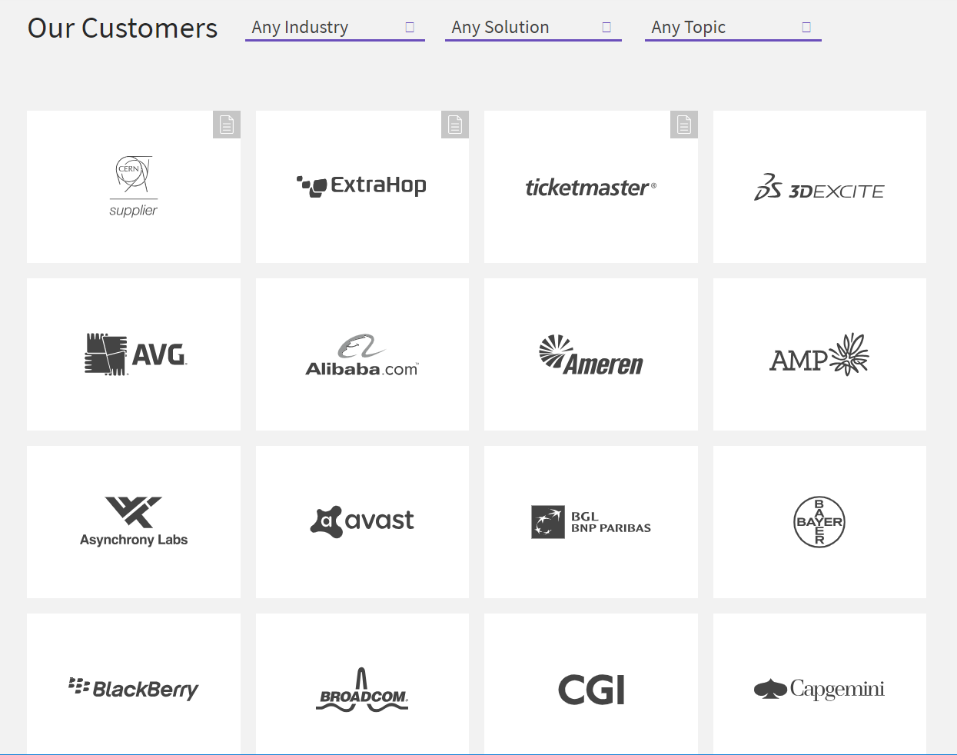
Users of GitLab
What’s GitLab
PAGE 13
Any Industries
Any Scale
Various Companies
https://about.gitlab.com/customers/
Notes:
### GitLabの主要ユーザ
https://about.gitlab.com/customers/
↑のリンクからでかい会社のロゴを抜いてくる。ポイントは
* どんな業種でも使われている
* どんな規模でも使われている
* 有名な会社も使っている

Slide 15
Components Overview of GitLab

Slide 16
Basic Components
GitLab Components
Platform Server
Build Server(Worker)
Testing
Environment
GitLab(VCS)
GitLab CI Runner
Build Tool
GitLab Issues (Ticket Manage)
Auto Build
Auto Test
Code Analysis
Deploy
GitLab CI (CI/CD Pipeline)
Build Server(Worker)
Staging
Environment
GitLab CI Runner
GitLab
Container Registry
Build Tool
Auto Build
Auto Test
Code Analysis
Mattermost(Chat)
Build Server(Worker)
Production
Environment
GitLab CI Runner
Developers’ PC
Build Tool
IDE
Auto Build
Auto Test
Code Analysis
Notes:
### GitLabのアーキテクチャ(PlatformサーバとBuildサーバ)
{↓みたいな図}
* 開発者PCにGitクライアントとIDEが入っている
* PlatformサーバとBuildサーバが分かれている
* 各機能が↑のそれぞれにマップされている
* Platformの役割
* レポジトリとかWebフロント
* CI/CDパイプラインを制御する(実行はしない)
* Buildサーバの役割
* 実際のCI/CDパイプラインを実行する

Slide 17
Roles for CI/CD
Platform Server
Build Server(Worker)
Testing
Environment
GitLab(VCS)
GitLab CI Runner
Build Tool
GitLab Issues (Ticket Manage)
Auto Build
Auto Test
Code Analysis
Deploy
GitLab CI (CI/CD Pipeline)
Build Server(Worker)
Staging
Environment
GitLab CI Runner
Mattermost (Chat)
Build Tool
Auto Build
Auto Test
Code Analysis
Developers’ PC
Build Server(Worker)
Production
Environment
GitLab CI Runner
Work as asigner / arranger for each build servers
Actual CI/CD process will be done by Build tools, Test Tools
IDE
Build Tool
Auto Build
Auto Test
Code Analysis
Notes:
### CI/CDにおけるGitLabの役割
* 基本的には、手配師的な事しかしないよ
* 下記の処理を、「起動」するだけ（準備とか手配とか後処理とかはやってくれる）
* 自動ビルド
* 自動テスト
* 自動デプロイ等
* 具体的な後続の研修でやる各ツールの入門編を見てね

Slide 18
Platform Server and Build Servers are separated
Platform Server
Build Server(Windows) for PRJA
GitLab(VCS)
GitLab CI Runner
Build Tool(MS Build)
GitLab Issues (Ticket Manage)
Auto Build
Auto Test
Code Analysis
Possible to separate
build environments
For each project
GitLab CI (CI/CD Pipeline)
Build Server(Linux) for PRJB
GitLab CI Runner
Mattermost (Chat)
Build Tool(Gradle)
Auto Build
Auto Test
Code Analysis
Build Server(Linux) for PRJB
GitLab CI Runner
Build Tool(Gradle)
Auto Build
Auto Test
Code Analysis
Notes:
## コラム：Why Platform/Build Servers are separated?
### ビルドサーバはプロジェクト毎に占有したい
下記の理由により、ビルドサーバってプロジェクト毎に占有したいですよね？
* 他のプロジェクトの人にビルドサーバの中身を見せたくない
* アーキテクチャがプロジェクト毎に異なる(Linux必須だったり、Windows必須だったり)
* プロジェクト固有のツールを入れたい
なもんで、プロジェクト毎にビルドサーバをアタッチできるのである
{プロジェクトごとにビルドサーバが存在するの図}

Slide 19
Platform Server and Build Servers are separated
Platform Server
Build Server(Windows) for PRJA
GitLab(VCS)
GitLab CI Runner
Build Tool(MS Build)
GitLab Issues (Ticket Manage)
Auto Build
Auto Test
Code Analysis
GitLab CI (CI/CD Pipeline)
Build Server(Linux) for PRJB
Possible to separate
build environments
For Architecture
GitLab CI Runner
Mattermost (Chat)
Build Tool(Gradle)
Auto Build
Auto Test
Code Analysis
Build Server(Linux) for PRJB
GitLab CI Runner
Build Tool(Gradle)
Auto Build
Auto Test
Code Analysis
Notes:
### GitLabのアーキテクチャ(PlatformサーバとBuildサーバ)
{↓みたいな図}
* 開発者PCにGitクライアントとIDEが入っている
* PlatformサーバとBuildサーバが分かれている
* 各機能が↑のそれぞれにマップされている
* Platformの役割
* レポジトリとかWebフロント
* CI/CDパイプラインを制御する(実行はしない)
* Buildサーバの役割
* 実際のCI/CDパイプラインを実行する

Slide 20
Platform Server and Build Servers are separated
Platform Server
Build Server(Windows) for PRJA
GitLab(VCS)
GitLab CI Runner
Build Tool(MS Build)
GitLab Issues (Ticket Manage)
Auto Build
Auto Test
Code Analysis
GitLab CI (CI/CD Pipeline)
Build Server(Linux) for PRJB
Build Server(Linux) for PRJB
Build Server(Linux) for PRJB
Build Server(Linux) for PRJB
GitLab CI Runner
Mattermost (Chat)
Build Tool(Gradle)
Auto Build
Auto Test
Code Analysis
Possible to Scale out easily
Notes:
### ビルドサーバはスケールアウトしたい
下記の理由により、ビルドサーバはスケールアウトしたい
* ビルド処理とかテスト処理は結構重い処理が多い
* これを、プラットフォームでやっちゃうとレポジトリ機能みたいなクリティカルな機能に影響したりする
* ビルド処理は重くなるピーク時期が存在する
* リリース間際とかになるとコミットが多発してビルド処理が多発したりするよね
なもんで、柔軟にビルドサーバだけ、スケールアウトできていた方が都合がよいのである
{スケールアウトしているの図}

Slide 21
Introducing Important Features

Slide 22
List
VCS(Code Repository)
Ticket Management
Online Code Review
Online Merge Request
CI/CD Pipeline

Slide 23
Introducing Important Features
VCS(Code Repository)
Ticket Management
Online Code Review
Online Merge Request
CI/CD Pipeline

Slide 24


Git based Version Control System
VCS (Code Repository)
Remote Repository (GitLab)
Pull
Push
Local Repository (Developer PC)
Notes:
## コードレポジトリ機能
### Gitベースのレポジトリ
{開発者クライアントPC、ローカルレポジトリ、リモートレポジトリ、ブランチの図}
更に、上記の全てにおいて、「手作業による人的ミス」を発生するリスクがあります

Slide 25
Git based Version Control System
VCS (Code Repository)
Remote Repository (GitLab)
Get/Put resources
Local Repository (Developer PC)
Enables to trace when/who/how/why Changed the source code

Slide 26
Merits inherited from Git
VCS (Code Repository)
1
Easy Branch Control
2
Wise Automated Merge
3
Distributed Development
Notes:
### Gitならではのメリットがあるよ（Git入門で話したようなやつね）
{Git入門の内容に合わせて調整}
* Easy Branch Control
* ブランチを作ったりマージしたり消したりするのがめちゃくちゃ楽です。 * なので、チーム毎とか機能毎にブランチを気軽に作ったりマージしたりできます
* Wise automated Merge * 簡単なブランチ操作の基盤です。 * 賢い自動マージが出来ます * Distributed Development * 全てのブランチ履歴を、各ローカルマシンで持ちます * これにより、ネットワークにつながってなくても開発できます * あと、自前PCでのブランチ切り替えがあめーじんぐりー早いです

Slide 27
Merits with an integrated toolchain strength
VCS (Code Repository)
Flexible Pipeline
For each Branch
Tickets
Repository
CI/CD
chat
GitLab
Main Trunk
Pipeline
channel
Branch A
Pipeline
channel
Branch B
Pipeline
channel
Tracable
among Ticket/Code Hisotry
Integrated
Notice to Chat
Online Review/
Merge Request by browser
Developer
Leader
Developer
Notes:
### 統合ツールならではの、周辺機能との連携が得意だよ
{↓みたいな図}
* レポジトリを中心にして、下記が繋がっているの図
* チケット→コード修正のトレーサビリティ向上
* コードレビュー→コードを直接みながら云々
* マージリクエスト→ブランチ情報とかCI/CDパイプラインの結果とか
* CI/CD→ブランチ毎の柔軟なパイプライン制御が出来る(後述)

Slide 28
Ref : Flexible Pipeline for each Branch
VCS (Code Repository)
GitLab enables you to create flexible CI/CD pipeline for each branch.
Pipeline Task | Branch
 | feature/topics | develop | release | master
Build | 〇 | 〇
Unit Test | 〇 | 〇
Code Analysis | 〇 | 〇
Deploy(Testing) |  | 〇
Integration Test |  | 〇
Packaging |  | 〇
Deploy(Staging) |  |  | 〇
Load Test |  |  | 〇
Security Test |  |  | 〇
Deploy(Production) |  |  |  | 〇
Notes:
### ブランチ毎の柔軟なパイプライン制御
{↓みたいに、ブランチ毎にパイプライン制御するのが凄いやり易いよの図}
* masterブランチ：運用環境へのデプロイのみ
* releaseブランチ：パッケージング、ステージングへデプロイ、非機能テスト
* developブランチ：ビルド、テスト環境へデプロイ、結合テスト
* topicブランチ：ビルド、単体テスト、コード品質解析

Slide 29
By LFS, it is also possible to handle large files
VCS (Code Repository)
Git originally is not god at handling large size files(images/binaries). GitLab LFS enables to transparently get only required large files.
Large File
Large File
Large File
Remote Repository (GitLab)
Large File
Large File
Pull
Large File
Large File
Large File
Just Link
Local Repository (Developer PC)
Large File
Large File
Notes:
### Gitが苦手な大容量ファイルの取り扱いも行けるぜ
{↓みたいな図}
* Gitは全履歴をローカルにも持つ
* なので、大量のドキュメントとかがあるとローカルがやばい
* LFSを使う事で、規模が大きいファイルはサーバサイドだけに持つ、みたいなのが出来る
詳細は↓のURLを見てくれ
* LFSのリンク

Slide 30
Git Hook
VCS (Code Repository)
Remote Repository (GitLab)
Pull
Execute any scripts before push/commit/etc. To - check commit message - check issue message - check anything before operate git
Push
Local Repository (Developer PC)
Notes:
### Git Hook
{↓みたいな図}
* コミット直前にローカルサイドで色々チェックとかしたいよね
* 例えばコミットコメントがちゃんとプロジェクトの規定にそってるとか
* そういうのをやるための仕掛けがGit Hook
* クライアントサイドでGit系のコマンドを打った時に実行したい処理を作成/フックできる
詳細は↓のURLを見てくれ
* Git Hookのリンク

Slide 31
Migration from SVN
VCS (Code Repository)
Remote Repository (Subversion)
Remote Repository (GitLab)
See below for details…
https://docs.gitlab.com/ee/user/project/import/svn.html
Notes:
### ビルドツールとは
前述したような開発に付帯する諸々の作業の自動化を支援するためのツールです。
「単に、コードをコンパイルしてバイナリを作る」だけのツールではありません。
* 依存性解決
* コンパイル
* 規約チェック
* 品質解析
* テスト実行
* ドキュメント生成
* パッケージング
* パブリッシュ

Slide 32
Introducing Important Features
VCS(Code Repository)
Ticket Management
Online Code Review
Online Merge Request
CI/CD Pipeline

Slide 33

GitLab Issues(Ticket Management)
Ticket Management
Typical Problems
Too many Funcs to impl
Can’t trace WHY?
Func A
Func E
V1
V2
V3
Func I
bug
Func B
Func F
Func J
Func C
Func H
Func L
Func G
Func D
Func K
Forgot to implement!!
V1.1
Can’t handle who is dev A
Func A
Func E
Wanna fix this code, but is it okay? Why is this code being like this?
Func I
Func B
Func F
Func J
Func C
Func H
Func L
Func G
Func D
Func K
Who’s doing this!!?
Notes:
## チケット管理
### こういうの困ってない？
* 開発案件が色々ありすぎて実装漏れが発生したりとか
* 誰がどの機能を開発してんのか分かんないとか
* 過去にコードの修正を、なんでやったのか分かんなくなっちゃったりとか

Slide 34
GitLab Issues(Ticket Management)
Ticket Management
GitLab has ticket management features named GitLab Issues
Tickets
Repository
1
Very light weight It’s better to use Redmine/JIRA If you need a rich ticket management due to large scaled development
Main Trunk
Branch A
Branch B
2
Integrated with VCS, CI/CD, chat, etc.
In GitLab Ticket = Issue
Notes:
### 概要
GitLab Issues
GitLabはチケット管理機能も持ってるよ
* 凄く軽量で、必要最小限だけの機能だよ
* 大規模WFプロジェクトで使うなら、Redmineとかのがいいかもね
* Agile系ならJIRAの方が機能は充実してるかもね
* GitLabならではで、レポジトリとかCI/CDパイプラインとの連携は得意だよ

Slide 35
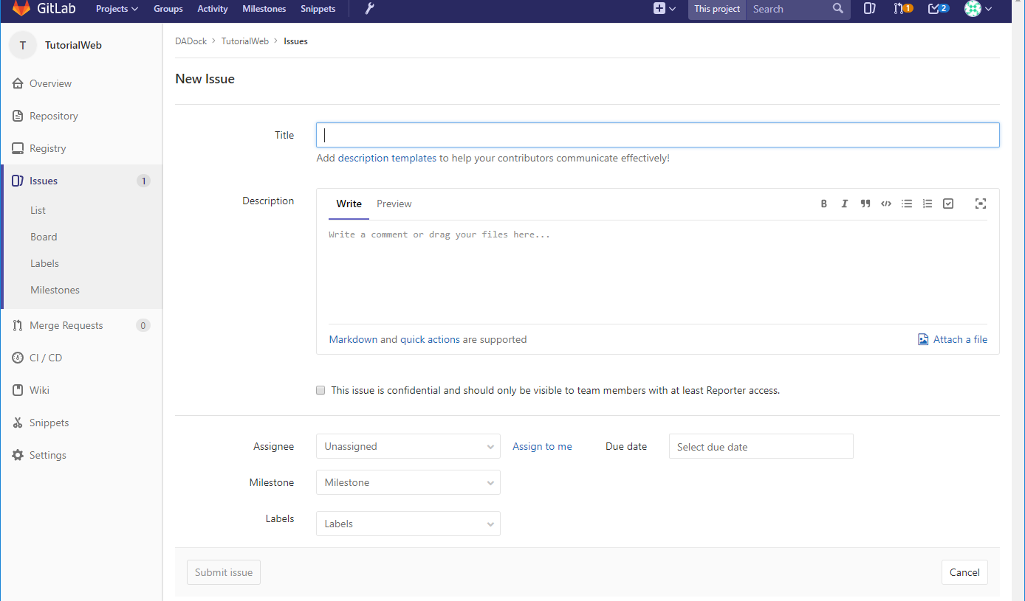
How it works?
Ticket Management
Notes:
### How it Works?
画面操作してチケットを起こしてみる
* チケットを作る
* 詳細を記述してみる(Markdownが使える)
* アサイニーを設定してみる
* 期日を設定してみる
* 登録してみる

Slide 36
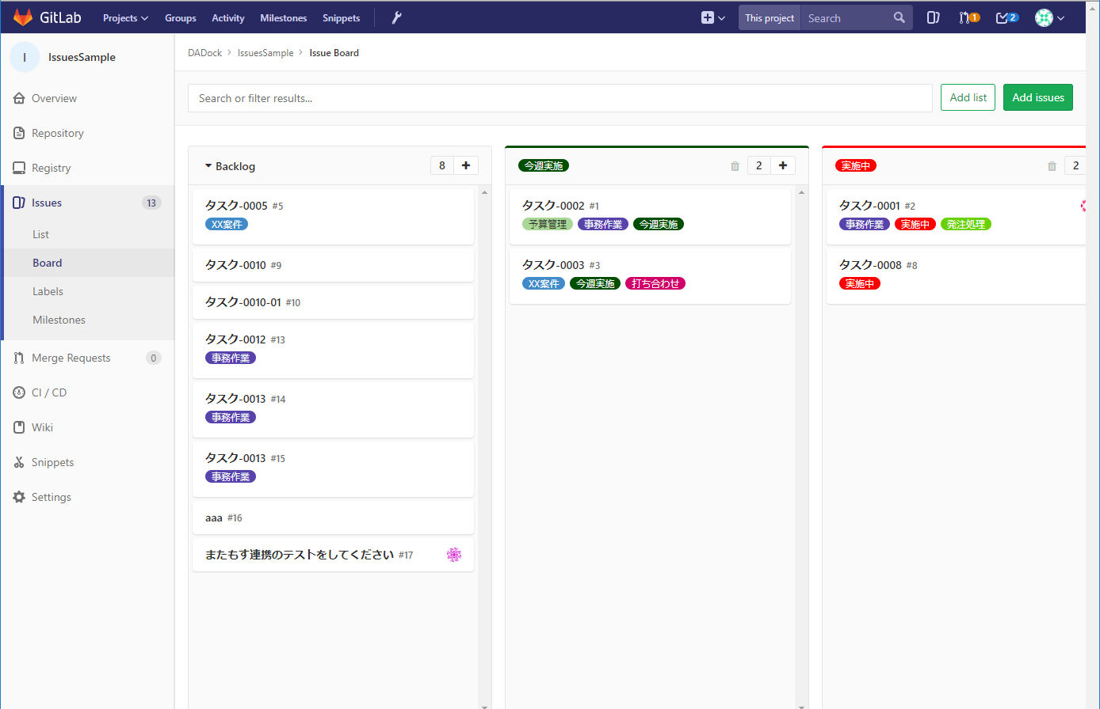
Kanban Board
Ticket Management
Notes:
### カンバンもあるでよ
* 作ったチケットを動かしてみる
* タスクの状態も自由に作れるぜ
* クローズしたら修了ね
{画面操作して見せる}

Slide 37
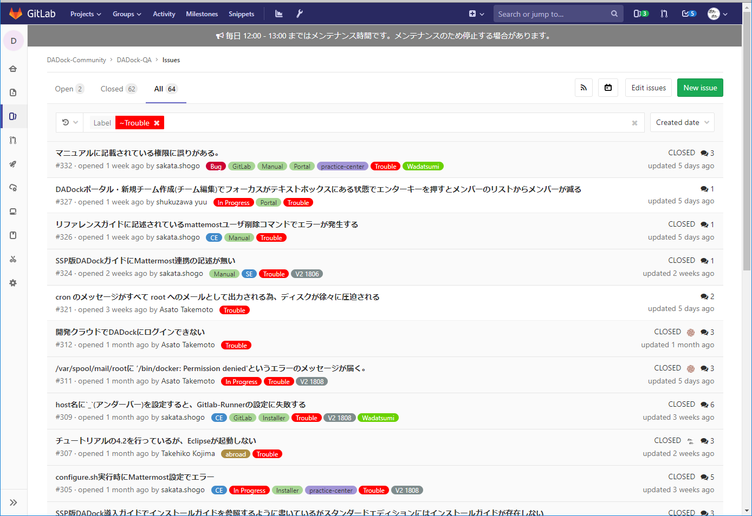
Customizable Labels
Ticket Management
Notes:
### ラベルづけによるIssueの管理
* GitLabのIssueって、全部述べたんに表示されてる
* これ、数が増えてきたらやばくない…？
その通り！そんな時はIssueにラベルを付けて管理するんだ！
(ちなみにラベル的な機能は、最近のツールなら絶対入ってくるから、慣れとくと楽)
{↓を実演する}
* ラベルは自由に作る事が出来る
* 一つのチケットに複数のラベルを付ける事が出来る
* ラベルによってフィルタリングする事が出来る
* ラベルには優先度をつける事が出来る
* 優先度の高い順に表示、とかもできる

Slide 38
Column : Recommended particle size
Ticket Management
It’s not recommended to create small size of issues(e.g. task)
Issues is not good at handle parent/child issues
Issues is not good at create series of issues
Issues is not good at view tickets on 1 view(Regardless label)
So it is recommended to create a big issues like per feature
If you use it for development, e.g. Create A Feature
If do like this, it makes smooth to link issue and branch
If you use it for incident management, e.g. AAA got error when XXX
It is also possible to link each issues
So it’s an good idea to link incident issues and development issues
Notes:
### コラム：GitLab Issuesのチケットの粒度ベストプラクティス
あんまり細粒度のチケット(タスクレベルとか)にするのはよくない。何故ならば…。
* チケットの親子関係を表現するのが苦手
* チケットの前後関係を作るのも苦手
* ラベルがあるとはいえ、一覧性があまりよろしくない
従って、ある程度大きめの粒度で切った方がよい
* 案件管理で使うなら、開発案件毎
* 例えば、「A機能を実現する」みたいな
* チケットとブランチの連動もできるので、Topic Issueも作り易い
* インシデント管理で使うなら、インシデント毎
* チケット間のリレーションも張れる
* なので、開発案件のチケットにリレーション張ったりするとはかどる

Slide 39
Column : Recommended particle size
Ticket Management
It’s not recommended to create small size of issues(e.g. task)
Issues is not good at handle parent/child issues
Issues is not good at create series of issues
Issues is not good at view tickets on 1 view(Regardless label)
So it is recommended to create a big issues like per feature
If you use it for development, e.g. Create A Feature
If do like this, it makes smooth to link issue and branch
If you use it for incident management, e.g. AAA got error when XXX
It is also possible to link each issues
So it’s an good idea to link incident issues and development issues
Notes:
### コラム：GitLab Issuesのチケットの粒度ベストプラクティス
あんまり細粒度のチケット(タスクレベルとか)にするのはよくない。何故ならば…。
* チケットの親子関係を表現するのが苦手
* チケットの前後関係を作るのも苦手
* ラベルがあるとはいえ、一覧性があまりよろしくない
従って、ある程度大きめの粒度で切った方がよい
* 案件管理で使うなら、開発案件毎
* 例えば、「A機能を実現する」みたいな
* チケットとブランチの連動もできるので、Topic Issueも作り易い
* インシデント管理で使うなら、インシデント毎
* チケット間のリレーションも張れる
* なので、開発案件のチケットにリレーション張ったりするとはかどる

Slide 40
Milestone
Ticket Management
Milestone V1.0 due date 20xx/yy/zz
Develop
Feature A
Develop
Feature B
Develop
Feature C
Develop
Feature D
Develop
Feature E
Develop
Feature F
Progress:
66%
Milestone V2.0 due date 20xx/yy/zz
Develop
Feature O
Develop
Feature P
Develop
Feature Q
Develop
Feature R
Develop
Feature S
Develop
Feature T
Progress:
16%
Notes:
### マイルストーンって機能もあるよ
Issuesで開発案件を管理してると、「結局V2.1で何が出るんだっけ？」的な事を考える事があるかと思う。
そんな時はこれ、「マイルストーン機能」だ！
複数の開発案件をひとまとめにして、マイルストーンとしてグルーピングできる！
{Issuesが束ねられてマイルストーンになっているの図}
* マイルストーンに所属しているIssueの状態を一目で確認できる
* 全体の何%位クローズされているかわかる
* マイルストーンに関連するマージリクエスト(後述)を一目で確認できる
{実際の画面で見せてみる}

Slide 41
Ref : Create Issue Template
Issues
Repository
CI/CD
chat
GitLab
Main Trunk
Pipeline
channel
Branch A
Pipeline
channel
Branch B
Pipeline
channel
Create template on
“ProjectRoot/.gitlab/issue_templates/”
And create issues from template
See below for details…
https://docs.gitlab.com/ee/user/project/description_templates.html
Notes:
### 補足) チケットのテンプレを作る
開発案件とかインシデントって、記載項目は大体一緒だよね
* 定型的な内容を毎回書くのがめんどくさい
* 型がないと、人によって書きっぷりが変わってきて読むのが大変
そんな時は、チケットのテンプレを作成する事で、上記を解決する事が出来ます。
1. 下記のディレクトリに、「テンプレート名.md」的なファイルを作っておく
* ```ProjectRoot/.gitlab/issue_templates/```
2. ファイルの内容はMarkdownファイル
3. Issueの作成時に、テンプレから上記のファイルを選択する
{実際の画面で見せてみる}
詳細は↓を見てくれ
* https://docs.gitlab.com/ee/user/project/description_templates.html

Slide 42
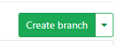
Ref : Create Branch from Issue
Ticket Management
Issues
Develop
Feature A
Develop
Feature B
Develop
Feature C
Develop
Feature D
Develop
Feature E
Develop
Feature F
Easy to create branch for issues.
By 1 click
Branches
Branch
For
Feature A
Branch
For
Feature B
Branch
For
Feature C
Branch
For
Feature D
Branch
For
Feature E
Branch
For
Feature F
Notes:
### 補足) チケットからTopicブランチを作る

Slide 43
Column : Separate Develop issues and incidents
Ticket Management
There is one practice to separate those issues to
Issues for development management
Issues for incident management
Project for Development
Issues
Develop
Feature A
Develop
Feature B
Develop
Feature C
Develop
Feature D
Develop
Feature E
Develop
Feature F
Project for Incident Management
Issues
Incident
A
Incident
A’
Incident
E
Incident
E’
Incident
E’’
Incident
F
Notes:
### コラム：開発用のIssueと、インシデント管理のIssueを分ける運用
開発チームが見る開発案件のIssueと、運用チームとか顧客が直接作成するインシデント管理用のIssueが
ごっちゃになって訳が分からなくなるケースがよくあると思う。
そんな時は、この二つを、別々に作成するというプラクティスがあります
* 開発案件のIssueを管理するプロジェクト
* インシデントのIssueを管理するプロジェクト
これにより
* チケットをメンテする人をちゃんと制御する事で、開発案件のIssueをクリーンに保つ
事が出来ます

Slide 44
Column : Separate Develop issues and incidents
Ticket Management
Examples
DADock-Development
http://gitlab.wadatsumi.dat.css.fujitsu.com/dadock-community/DADock-Harbor
DADock-Incident
http://gitlab.wadatsumi.dat.css.fujitsu.com/dadock-community/DADock-QA
Issue Link
http://gitlab.wadatsumi.dat.css.fujitsu.com/dadock-community/DADock-QA/issues/12
Notes:
### コラム：開発用のIssueと、インシデント管理のIssueを分ける運用
開発チームが見る開発案件のIssueと、運用チームとか顧客が直接作成するインシデント管理用のIssueが
ごっちゃになって訳が分からなくなるケースがよくあると思う。
そんな時は、この二つを、別々に作成するというプラクティスがあります
* 開発案件のIssueを管理するプロジェクト
* インシデントのIssueを管理するプロジェクト
これにより
* チケットをメンテする人をちゃんと制御する事で、開発案件のIssueをクリーンに保つ
事が出来ます

Slide 45
Introducing Important Features
VCS(Code Repository)
Ticket Management
Online Code Review
Online Merge Request
CI/CD Pipeline

Slide 46
Online Code Review
Online Code Review
Typical problems
Annoying review process…
Developer
Leader (Reviewer)
Developer
CheckOut
Prev/Cur
Zip
Compress
Request via
Mail
DL/ Extract/Diff
Write Comments
Excel
Revise
Sharing the comments within the team is difficult.
Developer A
Leader
(Reviewer)
Findings
Developer B
Findings
Findings
Developer C
Notes:
### こういうの困ってない？
{↓みたいな図}
* レビュー依頼がめんどくせぇ！！(before/afterのコードをチェックアウトしてzip圧縮して云々)
* 色んな人が色んな手順でレビュー指摘してくるのがめんどくせえ！！（口頭で、メールで、プリントアウトして）
* 色んな人がそれぞれの立場から矛盾した指摘をしてくるのがめんどくせえ！！

Slide 47
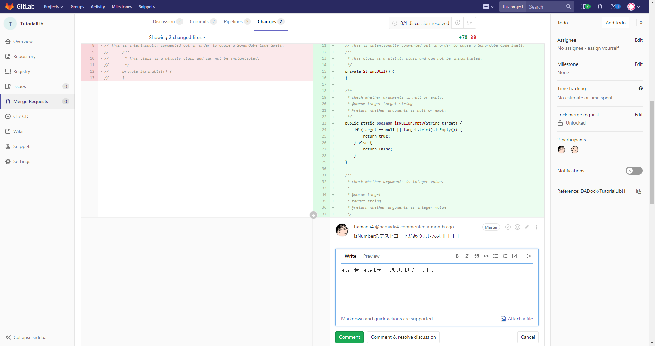
Online Code Review
Online Code Review
Notes:
{↓みたいな図}
* レビュワーはマージリクエストだけ出せばよい
* ソースコードに直接色々書き込んでいる
* GitLabを中心に、レビュワーもレビュイーも隣のメンバーも、みんなが同じものを見ている
ﾜｵ！！こいつぁCOOLだ！！
{実際の画面を見せながらデモする}

Slide 48
Introducing Important Features
VCS(Code Repository)
Ticket Management
Online Code Review
Online Merge Request
CI/CD Pipeline

Slide 49
Online Merge Request
Online Merge Request
Typical problems
Each members push unbridled
Conflict!!
GitLab
push
push
push
Leader clones all branch
and merge them locally
and push back
GitLab
push
push
push
clone/merge
push
Notes:
### こういうの困ってない？
{↓みたいな図}
* 開発者が野放図にマージしててわけわかんない状態になっているパターン
* リードアーキテクトが手動で全部のブランチを確認して手元マージしてる辛いパターン

Slide 50

Online Merge Request
Online Merge Request
Check by browser
And click to merge
Merge Requests
Merge A to M - Diff
- Commit log - Review - Test Results, etc
Merge B to M - Diff
- Commit log - Review - Test Results, etc
Merge C to M - Diff
- Commit log - Review - Test Results, etc
A
B
C
M+A
M+A+B
M+A+B+C
GitLab
M
push
push
push
Notes:
### そういうのを解決するのがマージリクエスト！
{↓みたいな図}
* ブランチA、B、Cを、マスターブランチにマージするリクエストがそれぞれある
* 権限のある人がリクエストを見て承認すると自動的にマージされる
* 当然Gitによる賢い自動マージ
* マージリクエストには↓が全て表示され、ブラウザ上から確認できる
* コードのDiff：どこがどう変わったのかすぐ見れる
* コードのレビュー：直接コード上に色々かける
* CI/CDパイプラインの結果：ちゃんとテストが通ってるのか一目瞭然
* Review Apps機能と連動していれば、実際に動いている環境へのリンク

Slide 51
Thus…
Online Merge Request
1
Easy Merge Process by browser
2
Visualize Merge Process
3
Visualize Merge History
Notes:
### これにより
* マージプロセスの効率化（ブラウザだけでできなくもない）
* ぼやき：まぁ複数レポジトリにまたがってる場合とかは、結局ローカルにチェックアウトしないとだけど…
* マージプロセスの見える化
* マージ履歴の見える化
が実現できる。
くそめんどくさいマージ作業に悩まされているリードアーキテクトなお人には、まじでお勧めです。

Slide 52
Column : When to create Merge Request?
Online Merge Request
Basically…
Recently…
Create Issue for feature
Create Branch
Checkout Branch to Local PC
Edit files
Push to remote repository
Create Merge Request
Review
Merge
Create Issue for feature
Create Branch
Create Merge Request
Checkout Branch to Local PC
Edit files
Push to remote repository
Review
Merge
Notes:
### コラム：マージリクエストはいつ作る？
普通に考えると、↓の流れが一般的
* Issueを作る
* ブランチを作る
* ローカルPCにブランチチェックアウトする
* ファイルを修正する
* レポジトリにプッシュする
* **マージリクエストを作る**
* レビューしてもらってマージ

Slide 53
Column : When to create Merge Request?
Online Merge Request
Why?
Create Merge Request BEFORE start implementation
And discuss with leads, specialist in team in advance
This could integrate the knowledge of team members
After implementation, it’s hard to revise those after review
And it can gather entire logs of development to the Merge Request
Commit logs
CI/CD pipeline logs(especially test log)
Review Logs
Etc.
Notes:
なぜかというと
* 先にMRを作っておき、**実装する前に** MR上で機能の詳細や実装方法に関する議論を事で
* 予めMR上でオープンに議論を行う事ができ、複数の有識者の見識を注入できる
* 色々作りこんじゃった後に、「やっぱこのやり方ダメだよね」ってなって手戻りするのを防ぐ
* 機能の実装にかかる全てのログ(コミットログ、テストログ等)をMRに集約する事で
* MRの進捗を簡単に確認する事が出来る
* MRの開発にかかるトレーサビリティを向上できる

Slide 54
Introducing Important Features
VCS(Code Repository)
Ticket Management
Online Code Review
Online Merge Request
CI/CD Pipeline

Slide 55
Review : What’s CI/CD Pipeline Controller
CI Tool controls each CI process(build, test, etc.) triggered by configured timing and shows/notifies the result of pipeline
Developer PC
Platform Server
IDE
Commit
GitLab(VCS)
Code
Code
Trigger CI
See Result
GitLab CI
Copy
Code
Build Server
Famous CI Tools - Jenkins - Bamboo - GitLab CI
GitLab CI Runner
Build Tool
Auto Build
Auto Test
Code Analysis
Notes:
実はこの章はあんまり喋る事がないですｗ

Slide 56
Review : What’s CI Pipeline
CI Pipeline is a process chain which includes entire process of your CI.
Example of CI Pipeline
CI/CD Pipeline
Auto Build
Auto Test
Code Analysis
Publishing Jars
It varies by many elements - Projects’ strategy - Frameworks/Languages/Application Architectures
- Branch strategies - etc.
You can configure the contents of CI Pipeline as you like

Slide 57
Role of CI Tool
CI Tools do
Check Conditions and Start CI Pipeline
e.g. When the source code was committed to VCS
e.g. Specified date/time
e.g. By manually triggered
Checkout the resources from VCS and put them into Build Environment
Kick each tools(Build tool, Test tool, etc.)
Gather the results of each tools and show/notify them
CI Tool delegates the actual process toward build tools/testing tools. (It doesn’t do it by itself)
Notes:
### CIツールの役割
CIツールは、「自身で自動ビルドや自動テストを行うのではなく」、
実際は後述のビルドツールなどに処理を委譲します。
CIツールの役割は、ざっくりいって下記の通りです。
* 指定されたCIパイプラインを実行する条件をチェックし、条件を満たした場合にCIの一連の処理を起動する
* 例えばレポジトリ上の特定のブランチにコードがコミットされたら…
* 例えば毎日指定された時間になったら…
* 例えば手動でCIの実行を指示されたら…
* コードレポジトリ上のソースコードを、ビルド/テストする環境に配置する
* 各種ビルドツールやテストツールを実行する
* 上記の実行結果をまとめ、ブラウザ経由で表示出来るようにする
従って、CIツール自体は特に処理を実行しません。
**実体は後述のビルドツールやテストツールが担います**

Slide 58
Column : Typical CI Tool’s server Architecture
Modern CI tools separate the master CI Pipeline Controller and workers
Build Server(Worker)
GitLab CI Runner
Build Tool
Platform Server(Master)
Auto Build
Auto Test
Code Analysis
GitLab (VCS)
Build Server(Worker)
GitLab CI
GitLab CI Runner
Build Tool
e.g. GitLab CI e.g. Jenkins(Master)
Auto Build
Auto Test
Code Analysis
Build Server(Worker)
GitLab CI Runner
It enables
- Architecture independency
- Scaling of Build Environment
Build Tool
Auto Build
Auto Test
Code Analysis
Notes:
### コラム：CIツールでよくある構成(分離されたビルド用サーバ)
モダンなCIツールでは、CIパイプラインを制御するサーバと、
実際のビルド/テストを実行するサーバ(ビルドサーバ)を分離する構成が主流となっています。
これにより
* 開発しているアプリでアーキテクチャ依存している部分を分離し
* 重い処理である自動ビルド/自動テストを、柔軟にスケーリングしながら実行する事が出来るようになります

Slide 59
.gitlab-ci.yml - CI/CD script for GitLab
Project A
Branch Master
source
resource
.gitlab-ci.yml
Branch A
source
resource
.gitlab-ci.yml
GitLab
Branch B
source
resource
.gitlab-ci.yml
Notes:
### .gitlab-ci.ymlとは
* GitLabでは、CI/CDパイプラインの内容を全て、「.gitlab-ci.yml」というファイルに記載します
* このファイルは、各レポジトリに一つ存在し、他のソースコードと同様に版数管理されます
{イメージが掴めるレポジトリのディレクトリ構成とか}
ちなみにDADockだと、デフォルトである程度書き込まれたテンプレを出してくれます。
### 大体こういうのを設定します
* パイプラインをトリガーするきっかけ
* パイプラインを実行する先のビルドサーバ
* 実際に実行する処理（スクリプト形式）
* 格納するビルド成果物(Artifacts))の選択と配置

Slide 60
.gitlab-ci.yml - CI/CD script for GitLab
Project A
Branch Master
source
resource
.gitlab-ci.yml
Branch A
source
resource
.gitlab-ci.yml
GitLab
Describe below - When to trigger Pipeline
- Where to execute Pipeline(which build server) - What to execute as Pipeline(Script) - Where to put build result(artifacts) etc.
Branch B
source
resource
.gitlab-ci.yml
Notes:
### .gitlab-ci.ymlとは
* GitLabでは、CI/CDパイプラインの内容を全て、「.gitlab-ci.yml」というファイルに記載します
* このファイルは、各レポジトリに一つ存在し、他のソースコードと同様に版数管理されます
{イメージが掴めるレポジトリのディレクトリ構成とか}
ちなみにDADockだと、デフォルトである程度書き込まれたテンプレを出してくれます。
### 大体こういうのを設定します
* パイプラインをトリガーするきっかけ
* パイプラインを実行する先のビルドサーバ
* 実際に実行する処理（スクリプト形式）
* 格納するビルド成果物(Artifacts))の選択と配置

Slide 61
Stages and Jobs of .gitlab-ci.yml
GitLab CI/CD Pipeline has two important concept
Job
The minimum unit of CI/CD Pipeline
It’s possible to change build-server for each job
It’s possible to configure multi jobs to execute pallarelly
Stage
Group which gather multipl jobs
For example
[Stage] build
[Job] build component A
[Job] build component B
[Stage] Unit Test
[Job] test component A
[Job] test component B
Notes:
### .gitlab-ci.ymlにおけるstageとjobについて
GitLabのCI/CDパイプラインには、stageとjobという概念が存在します。
* job
* CI/CDを行う為の最小単位
* job毎に、実行先のビルドサーバを変更する事が出来る
* job毎に、同時並行で実行する事が出来る
* stage
* 複数のjobを束ねたグループ
* 例えば
* [ステージ]ビルド
* [ジョブ] コンポーネントAのビルド
* [ジョブ] コンポーネントBのビルド
* [ステージ] 単体テスト
* [ジョブ] コンポーネントAの単体テスト実行
* [ジョブ] コンポーネントBの単体テスト実行
* [ステージ] 結合テスト
* [ジョブ] IEでテスト実行
* [ジョブ] Chromeでテスト実行
* [ジョブ] FireFoxでテスト実行

Slide 62
Simple Example of .gitlab-ci.yml
stages: # stageの一覧を記載しておく
- build
- unit_test
job_build: # jobに相当
stage: build # 当該のjobが、どのstageに紐づくのかを記載する
script: # 実際にビルドサーバで実行するコマンドを1行ずつ記載する
- gradle jar
- gradle javadoc
artifacts: # ビルド成果物の格納先を指定する
name: "${CI_PROJECT_NAME}_${CI_BUILD_REF_NAME}"
paths:
- build/libs/*.jar
- build/docs/javadoc/*
job_unit_test:
stage: unit_test
script:
artifacts:…
Notes:
### .gitlab-ci.ymlにおけるstageとjobについて
GitLabのCI/CDパイプラインには、stageとjobという概念が存在します。
* job
* CI/CDを行う為の最小単位
* job毎に、実行先のビルドサーバを変更する事が出来る
* job毎に、同時並行で実行する事が出来る
* stage
* 複数のjobを束ねたグループ
* 例えば
* [ステージ]ビルド
* [ジョブ] コンポーネントAのビルド
* [ジョブ] コンポーネントBのビルド
* [ステージ] 単体テスト
* [ジョブ] コンポーネントAの単体テスト実行
* [ジョブ] コンポーネントBの単体テスト実行
* [ステージ] 結合テスト
* [ジョブ] IEでテスト実行
* [ジョブ] Chromeでテスト実行
* [ジョブ] FireFoxでテスト実行

Slide 63
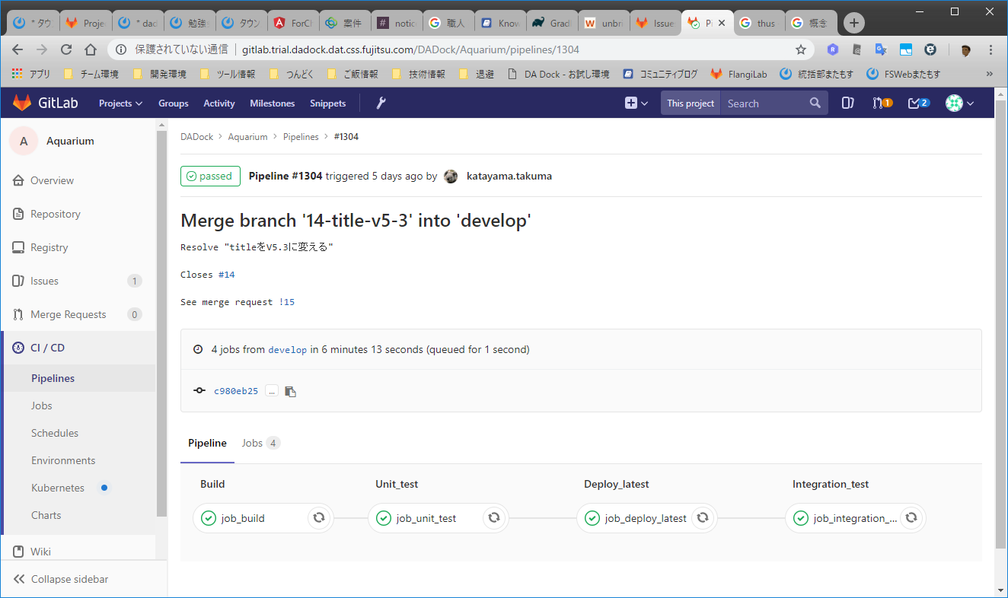
Simple Example of Execution Result
Notes:
### .gitlab-ci.ymlにおけるstageとjobについて
GitLabのCI/CDパイプラインには、stageとjobという概念が存在します。
* job
* CI/CDを行う為の最小単位
* job毎に、実行先のビルドサーバを変更する事が出来る
* job毎に、同時並行で実行する事が出来る
* stage
* 複数のjobを束ねたグループ
* 例えば
* [ステージ]ビルド
* [ジョブ] コンポーネントAのビルド
* [ジョブ] コンポーネントBのビルド
* [ステージ] 単体テスト
* [ジョブ] コンポーネントAの単体テスト実行
* [ジョブ] コンポーネントBの単体テスト実行
* [ステージ] 結合テスト
* [ジョブ] IEでテスト実行
* [ジョブ] Chromeでテスト実行
* [ジョブ] FireFoxでテスト実行

Slide 64
stages directive
Describe the list of stages for your pipeline
Any name can be used for your stage
Generally, it would be like below example
stages:
- build
- unit_test
- publish
- deploy_test_server
- integration_test
- packaging
- deploy_staging_server
- non_functional_test
- deploy_production_environment
See below for details…
https://docs.gitlab.com/ee/ci/yaml/#stage
Notes:
### stagesディレクティブについて
* 自分のCI/CDパイプラインのステージの一覧を記述します。
* stages配下には、任意の文字列を指定する事が出来ます。
* 一般的には、buid/unit_test/deploy/integration_test等の粒度で記載する事が多いです。
例
```
stages:
- build
- unit_test
- publish
- deploy_test_server
- integration_test
- packaging
- deploy_staging_server
- non_functional_test
- deploy_production_environment
```
詳細についてはこちら
* https://docs.gitlab.com/ee/ci/yaml/#stage

Slide 65
job directive
Describe the contents of your job
Under job directive, various directives are possible
Will explain those later
job_build:
stage: build
tags:
- docker
script:
- gradle jar
- gradle javadoc
artifacts:
name: "${CI_PROJECT_NAME}_${CI_BUILD_REF_NAME}"
paths:
- build/libs/*.jar
- build/docs/javadoc/*
See below for details…
https://docs.gitlab.com/ee/ci/yaml/#jobs
Notes:
### jobディレクティブについて
ジョブの内容を定義します。
ジョブ配下に、複数のディレクティブが存在するため、
代表的なディレクティブについては後述します。
```
job_build:
stage: build
tags:
- docker
script:
- gradle jar
- gradle javadoc
artifacts:
name: "${CI_PROJECT_NAME}_${CI_BUILD_REF_NAME}"
paths:
- build/libs/*.jar
- build/docs/javadoc/*
```
詳細についてはこちら
* https://docs.gitlab.com/ee/ci/yaml/#jobs

Slide 66
job/stage directive
Describe which stage is your job belonging to
stages:
- build
- test
- deploy
Job_1:
stage: build
See below for details…
https://docs.gitlab.com/ee/ci/yaml/#jobs
Notes:
### job/stageディレクティブについて
当該のジョブが、どのstageに所属するかを指定します。
```
stages:
- build
- test
- deploy
job 1:
stage: build
```

Slide 67
job/script directive
Describe the scripts which are executed on build server
In linux, it would be shell script, In windows, it would be power-shell or command-line scripts
job:
script:
- uname -a
- bundle exec rspec
See below for details…
https://docs.gitlab.com/ee/ci/yaml/#script
Notes:
### job/scriptディレクティブについて
当該のジョブにおいて、実際にビルドサーバ上で実行するコマンドを記述するディレクティブです。
Linuxのビルドサーバの場合はshell、Windowsの場合はPower-Shell/cmd等の実行コマンドになります。
サンプル
```
job:
script:
- uname -a
- bundle exec rspec
```
詳細についてはこちら
* https://docs.gitlab.com/ee/ci/yaml/#script

Slide 68
job/tags directive
tags directive is used to specify which build server to run scripts
If specify multi tags, it would be “and” condition
job:
tags:
- ruby
- postgres
Build Server(Worker)
Platform Server(Master)
ruby
postgres
Build Server(Worker)
java
GitLab CI
Build Server(Worker)
dotnet
See below for details…
How to assign tags for build servers
* https://docs.gitlab.com/ee/ci/runners/#using-tags
Details for tags directive
* https://docs.gitlab.com/ee/ci/yaml/#tags
Notes:
### job/tagsディレクティブについて
GitLab CIでは、当該のジョブを、どのビルドサーバで実行するかを選択する事が出来ます。
ビルドサーバの指定には、tagsディレクティブを使用します。
ジョブにtagsディレクティブを指定したサンプル（rubyかつpostgresタグが指定されたビルドサーバ上で実行される）
```
job:
tags:
- ruby
- postgres
```
また、各ビルドサーバには、GitLabのWeb画面上から、予めtagを指定しておく必要があります。
ビルドサーバへのタグの指定方法
* https://docs.gitlab.com/ee/ci/runners/#using-tags
詳細についてはこちら
* https://docs.gitlab.com/ee/ci/yaml/#tags

Slide 69
job/only directive
only directive is used to specify conditions to run job
e.g. trigger jobs only for specified branch
e.g. trigger jobs only when tagged
job:
# use regexp
only:
- /^issue-.*$/
# use special keyword
except:
- branches
See below for details…
https://docs.gitlab.com/ee/ci/yaml/#only-and-except-simplified
Notes:
### job/onlyディレクティブについて
ジョブを実行する条件を指定する事が出来ます
* 特定のブランチの場合は実行する/しない
* タグつけされた時だけ実行する/しない、など
かなり細かいレベルで設定が可能です。
とても全てのパターンは記載しきれないので、詳細は後述の公式マニュアル参照の事
サンプル
```
job:
# use regexp
only:
- /^issue-.*$/
# use special keyword
except:
- branches
```
詳細についてはこちら
* https://docs.gitlab.com/ee/ci/yaml/#only-and-except-simplified

Slide 70
job/when directive
when directive is used to when to execute job
Following 4 values can be used
on_success - execute job only when all jobs from prior stages succeed. This is the default.
on_failure - execute job only when at least one job from prior stages fails.
always - execute job regardless of the status of jobs from prior stages.
manual - execute job manually (added in GitLab 8.10). Read about manual actions below.
job:
when: manual
See below for details…
https://docs.gitlab.com/ee/ci/yaml/#when
Notes:
### job/whenディレクティブについて
そのジョブを、いつ実行するのかを指定する事が出来ます。
以下の4つを指定できます
* on_success - execute job only when all jobs from prior stages succeed. This is the default.
* on_failure - execute job only when at least one job from prior stages fails.
* always - execute job regardless of the status of jobs from prior stages.
* manual - execute job manually (added in GitLab 8.10). Read about manual actions below.
詳細についてはこちら
* https://docs.gitlab.com/ee/ci/yaml/#when

Slide 71
job/artifacts directive
GitLab has extra storage in addition to repository
This storage is used to
Put build results(artifacts)
Above data can be accessed from GitLab screen
Of-couse it is possible to download via curl
It’s also possible to configure delete after specified date was past
Platform Server(Master)
GitLab CI
articacts
job:
artifacts:
name: "%CI_JOB_STAGE%-%CI_COMMIT_REF_NAME%"
paths:
- binaries/
See below for details…
https://docs.gitlab.com/ee/ci/yaml/#artifacts
Notes:
### job/artifactsディレクティブについて
GitLabでは、通常のレポジトリのほかに、ビルド成果物(Artifact)を格納する領域が存在します。
{図的なもの}
この領域は
* GitLab CIの実行結果を格納するために利用します
* 格納したデータには、GitLabのWeb画面から参照する事が出来ます
* もちろん、curl等でスクリプトからアクセスする事も出来ます
* 一定時間経過したら削除する、等の設定も可能です
サンプル
```
job:
artifacts:
name: "%CI_JOB_STAGE%-%CI_COMMIT_REF_NAME%"
paths:
- binaries/
```
詳細についてはこちら
* https://docs.gitlab.com/ee/ci/yaml/#artifacts

Slide 72
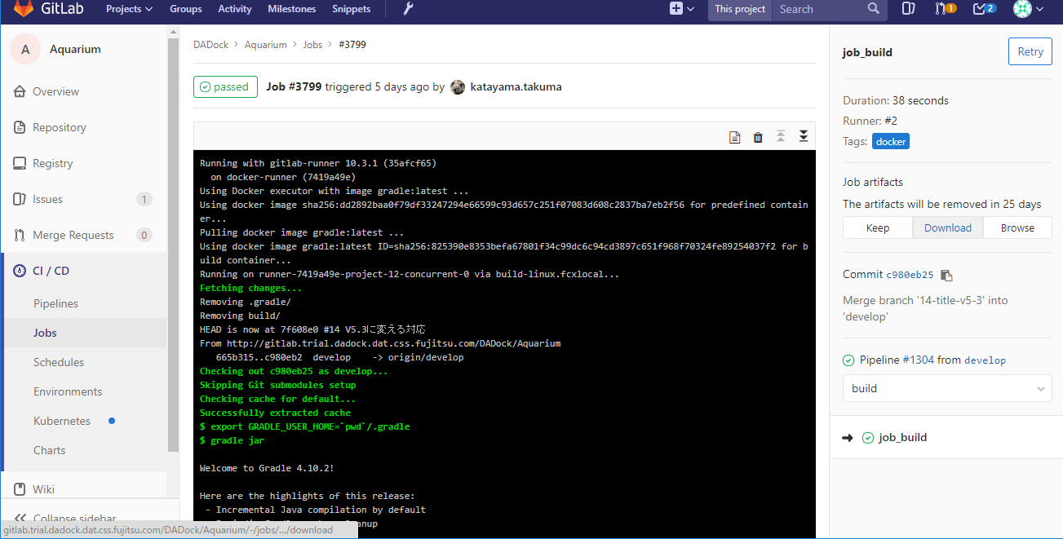
job/artifacts directive
Notes:
### job/artifactsディレクティブについて
GitLabでは、通常のレポジトリのほかに、ビルド成果物(Artifact)を格納する領域が存在します。
{図的なもの}
この領域は
* GitLab CIの実行結果を格納するために利用します
* 格納したデータには、GitLabのWeb画面から参照する事が出来ます
* もちろん、curl等でスクリプトからアクセスする事も出来ます
* 一定時間経過したら削除する、等の設定も可能です
サンプル
```
job:
artifacts:
name: "%CI_JOB_STAGE%-%CI_COMMIT_REF_NAME%"
paths:
- binaries/
```
詳細についてはこちら
* https://docs.gitlab.com/ee/ci/yaml/#artifacts

Slide 73
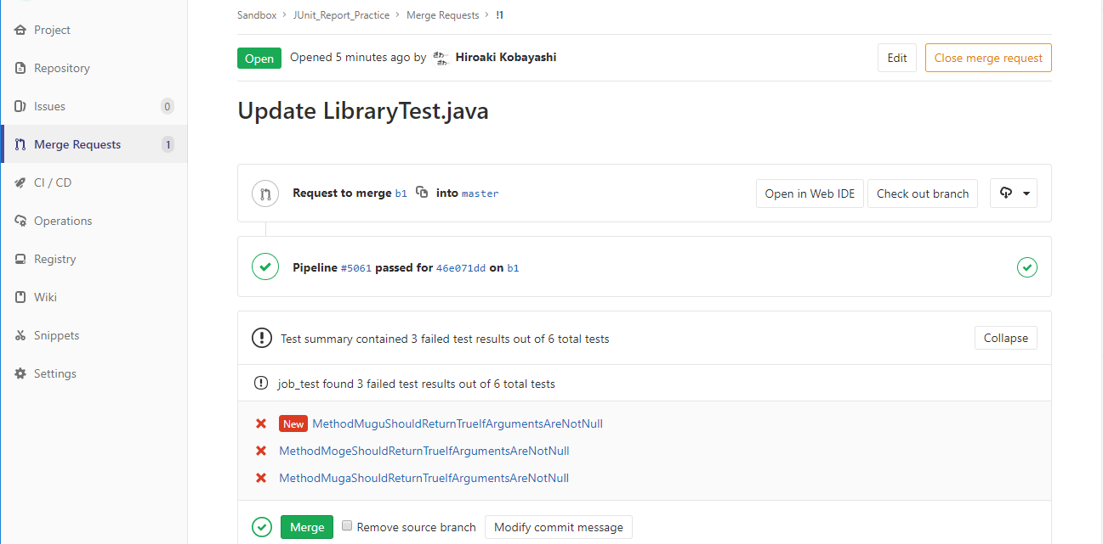
Ref : View the results of xUnit Test Tool
Notes:
### 補足）JUnit等の実行結果レポートについて
従来のGitLabでは、JUnit等の実行結果について、Web画面上からは、各テストケースの成功/失敗程度の情報しか得る事が出来ませんでした。
詳細な結果を取得するためには、前述の方法でWeb画面からDL＞zip解凍する必要があり、大変めんどくさかったです。
これが、GitLab 11.2より、GitLabのWeb画面上で直接、JUnit(というかxUnit)の結果レポートを参照する事が出来るようになりました
{スクリーンショット}
詳細についてはこちら
* https://docs.gitlab.com/ee/ci/yaml/#artifacts-reports

Slide 74
job/environments directive
On deployment jobs, It is possible to save “which environment” the assets were deployed
It is also possible to access each environment from GitLab
Testing Server
Platform Server
Build Server
deploy
GitLab CI
Runner
Staging Server
Production Server
deploy to production:
stage: deploy
script: git push production HEAD:master
environment:
name: testingserver
url: https://test.example.com
See below for details…
https://docs.gitlab.com/ee/ci/yaml/#environment
Notes:
GitLab CIでは、デプロイ系のjobについて、デプロイ先のサーバのURLをGitLabに通知する事で、
デプロイ先一覧をGitLabの画面からアクセスできるようになります。
サンプル
```
deploy to production:
stage: deploy
script: git push production HEAD:master
environment:
name: production
url: https://prod.example.com
```

Slide 75
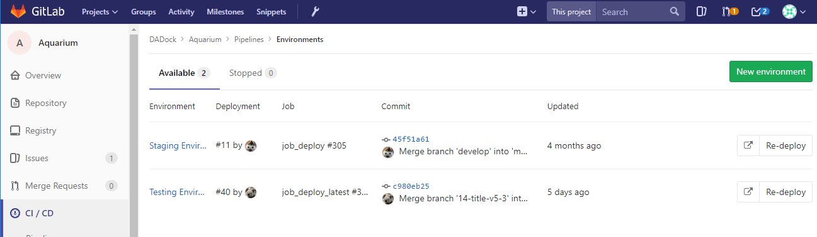
job/environments directive
Which Server? Link for actual environment
When deployed?
Which Code? Link for the deployed code
Re-Deploy with previous code
Notes:
{スクリーンショット}
この機能では、下記の一覧が表示されます。
* 各環境の一覧と状態
* どの環境にどのコードが乗っているのか
* 各環境へのURL

Slide 76
variables directive
variables directive is used to define vars which are re-usable in CI/CD script
variables:
DATABASE_URL: "postgres://postgres@postgres/my_database"
job_hoge:
script:
- connect ${DATABASE_URL}
See below for details…
https://docs.gitlab.com/ee/ci/yaml/#variables
Notes:
### variableディレクティブについて
GitLab CIでは、.gitlab-ci.yml内で使いまわせる定数を作成する事が出来ます。
この定数は、複数のジョブ等で使いまわす事が出来ます
```
variables:
DATABASE_URL: "postgres://postgres@postgres/my_database"
job_hoge:
script:
- connect ${DATABASE_URL}
```
詳細はこちら
* https://docs.gitlab.com/ee/ci/yaml/#variables

Slide 77
pre-defined variables
There are various pre-defined variables
Which are useful to pass over system/environments vars to scripts
artifacts:
expire_in: 1 week
name: "${CI_PROJECT_NAME}_${CI_BUILD_REF_NAME}_TestReports"
See below for details…
https://docs.gitlab.com/ee/ci/variables/#predefined-variables-environment-variables
Notes:
### Pre-Definedな定数群について
GitLab CIでは、.gitlab-ci.ymlで使える、定義済の定数群が存在します。
コミットIDや、タグ名等、GitLab側から通知した値を使う必要があるときに便利です。
例：${CI_PROJECT_NAME}でプロジェクト名を取得している
```
artifacts:
expire_in: 1 week
name: "${CI_PROJECT_NAME}_${CI_BUILD_REF_NAME}_TestReports"
```
詳細はこちら
* https://docs.gitlab.com/ee/ci/variables/#predefined-variables-environment-variables

Slide 78
cache directive
cache directive is used to save cache files to build server
rspec:
script: test
cache:
paths:
- binaries/*.apk
- .config
See below for details…
https://docs.gitlab.com/ee/ci/yaml/#cache
Notes:
### cacheディレクティブについて
中間成果物や依存ライブラリ等をキャッシュしておく事ができます。
サンプル
```
rspec:
script: test
cache:
paths:
- binaries/*.apk
- .config
```
詳細はこちら
* https://docs.gitlab.com/ee/ci/yaml/#cache

Slide 79
Case Examples for CI/CD Pipeline

Slide 80
Execute Job for each branch
stages:
- build
- unit_test
- publish
- deploy_latest
- integration_test
- package
- deploy
job_build: # for all branches
stage: build
job_unit_test: # for all branches
stage: unit_test
job_publish: # only for master branch was changed
stage: publish
only:
- master
job_deploy_latest: # only for develop branch was changed
stage: deploy_latest
only:
- develop
job_integration_test: # only for develop branch was changed
stage: integration_test
only:
- develop
job_package: # only for master branch was changed
stage: package
only:
- master
job_deploy: # only for master branch was changed
stage: deploy
only:
- master
when: manual

Slide 81
Execute Job Only tagged
stages:
- build
- unit_test
- publish
- deploy_latest
- integration_test
- package
- deploy
job_publish:
stage: publish
script:
- gradle publish # publish jar file to artifactory
only:
- tags

Slide 82
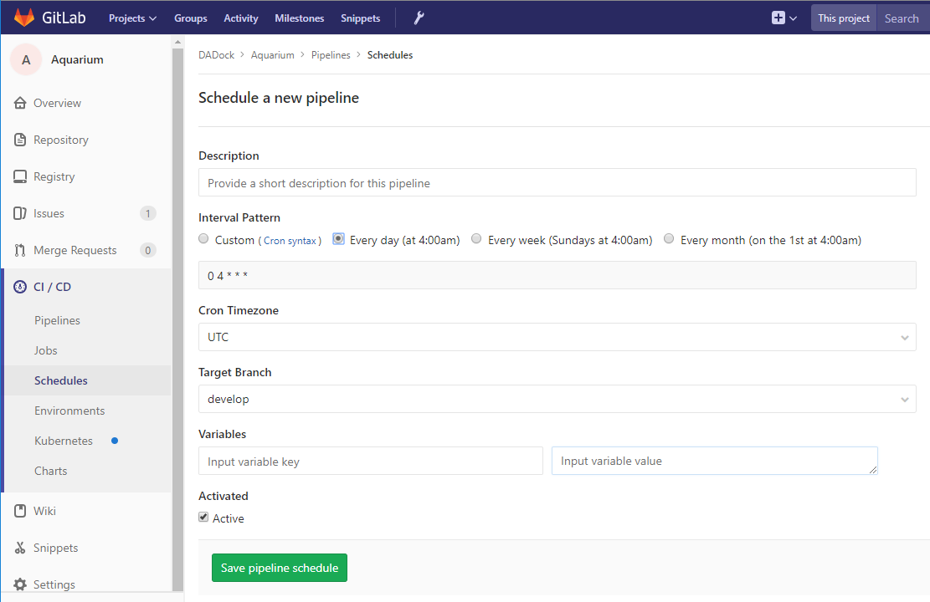
Configure pipeline schedule

Slide 83
Get Result from other projects pipeline
.build_artifacts: &build_artifacts |
downloadArtifacts() {
downloadurl="${CI_PROJECT_URL//$CI_PROJECT_PATH/}$2/-/jobs/artifacts/$4/download?job=$3"
curl -sSL -o $1.zip --header "PRIVATE-TOKEN: ${DOWNLOAD_PRIVATE_TOKEN}" ${downloadurl}
unzip -d $1 $1.zip
}
before_script:
- *build_artifacts
- source 'build_artifacts_tags'
- downloadArtifacts ${build_project_1_name} ${build_project_1_path}\
${build_project_1_job} ${build_project_1_tag}

Slide 84
Kick other projects Pipeline
trigger_build:
stage: xxx
script:
- "curl -X POST -F token=XX -F ref=master http://your.gitlab/api/v4/projects/20/trigger/pipeline"
See below for details…
https://docs.gitlab.com/ee/ci/triggers/

Slide 85
Deploy with Ansible
See below for details…
http://dadockdelivery.dat.css.fujitsu.com/dadock/manual/ce/v2_1809/ja-reference-guide/#delpro
Notes:
### cacheディレクティブについて
中間成果物や依存ライブラリ等をキャッシュしておく事ができます。
サンプル
```
rspec:
script: test
cache:
paths:
- binaries/*.apk
- .config
```
詳細はこちら
* https://docs.gitlab.com/ee/ci/yaml/#cache

Slide 86
Ref : GitLab CI Runner

Slide 87
What’s GitLab CI Runner
Build Server(Worker)
GitLab CI Runner
Build Tool
Platform Server(Master)
Auto Build
Auto Test
Code Analysis
GitLab (VCS)
Build Server(Worker)
GitLab CI
GitLab CI Runner
Build Tool
Auto Build
Auto Test
Code Analysis
Build Server(Worker)
GitLab CI Runner
Build Tool
Auto Build
Auto Test
Code Analysis
Notes:
### 概要
GitLab Runnerとは、ビルドサーバ上にインストールするツールです。
プラットフォームサーバと連携し、CIパイプラインの実行を依頼されたりするやつです。
{絵的なもの}

Slide 88
Various types of Runners
Shell type Runner
Docker type Runner
Parallels type Runner
VirtualBox type Runner
SSH type Runner
Kubernetes type Runner
Etc.
The most basic one is Shell type Runner It executes CI/CD scripts on Build Server’s shell directolly
See below for details…
https://docs.gitlab.com/runner/
Notes:
### 色んな種類があります
* Shell
* Docker
* Docker Machine and Docker Machine SSH (autoscaling)
* Parallels
* VirtualBox
* SSH
* Kubernetes
一番素直なのはshell-typeです
ビルドサーバ上で、実際にスクリプトを直接叩きます
詳細についてはこちら
* https://docs.gitlab.com/runner/

Slide 89
In DADock?
Shell type Runner
Docker type Runner
Parallels type Runner
VirtualBox type Runner
SSH type Runner
Kubernetes type Runner
Etc.
Shell Type and Docker Type is supported And it’s able to choose which one to install buildserver
Notes:
### 補足）DADockの場合
Runnerをインストールするためのインストーラーが標準で提供されてます。
実は、build-server-installerは、runnerを簡単にインストールするためのしかけです。
DADockがサポートしていないrunnerでも、ユーザが自前でインストーラーを実行すれば、
DADockのGitLabにアタッチする事ができます。

Slide 90
I personally recommend Docker Type Runner
Platform Server(Master)
Build Server(Worker)
VCS
GitLab CI Runner (Docker Type)
Production
Code
Container
Configuration
Build Tool(Container)
Auto Compile
Auto Dependency Resolve
Pipeline as
Code
Test Tool(Container)
Auto Test
Code Analysis
GitLab CI
Packaging Tool(Container)
Deploy on each Pipeline Execution
Auto Package
- Easy to Keep Build Environment Clean - Not need to install many tools to Build Server - e.g. use various different version of Java SDK on one Server - Previous build results don’t affect following builds
- Easy to scale-out Build Servers - Easy to add Build Server in according with load situation
- Easy to re-create old Build Environments - Easy to re-create old Build Environments for old version Code
Notes:
ビルド処理をコンテナ上で実施する事で、下記の様なメリットを享受する事が出来ます。
* ビルドサーバを汚さずにビルド処理を実行できる
* ビルドサーバに個別にいろんなツールをインストールしなくてよい
* 例えばJavaの複数バージョンを同一ビルドサーバに同居させる、みたいのも簡単にできる
* 過去のビルド処理の結果が、後続のビルド処理に悪影響を及ぼさない
* ビルドサーバをスケールしやすい
* 複数のビルドサーバを、簡単に作成する事が出来る
* 開発中アプリの、特定バージョンにおけるビルド環境を何度でもさくっと作れる
* 過去のバージョンのコードをビルド/テストしたい、って時に、簡単にビルド環境を再現できる

Slide 91
Docker type Runner .gitlab-ci.yml sample
stages:
- build
before_script:
- export GRADLE_USER_HOME=`pwd`/.gradle
cache:
paths:
- .gradle/caches
job_build:
image: gradle:latest
stage: build
tags:
- docker
script:
- gradle jar
- gradle javadoc
Chose which docker image to execute job
(also possible to describe default image for all jobs)
See below for details…
https://docs.gitlab.com/runner/executors/docker.html
Notes:
### どうやんの？
下のマニュアルを見れば大体わかります。
https://docs.gitlab.com/runner/executors/docker.html
分かんなかったら聞いてくれ

Slide 92
Useful Sites
Manual for .gitlab_ci.yml
https://docs.gitlab.com/ee/ci/yaml/
Variables for .gitlab_ci.yml
https://docs.gitlab.com/ee/ci/variables/
Samples for .gitlab_ci.yml
https://docs.gitlab.com/ee/ci/examples/README.html
Manual for GitLab Runner
https://docs.gitlab.com/runner/

Slide 93
Introducing Other Features

Slide 94
Useful Sites
Container Registry
https://docs.gitlab.com/ee/user/project/container_registry.html
Pages
https://docs.gitlab.com/ee/user/project/pages/
Web Hook
https://docs.gitlab.com/ee/user/project/integrations/webhooks.html
Auto DevOps
https://docs.gitlab.com/ee/topics/autodevops/
Integration with other Tools
https://docs.gitlab.com/ee/user/project/integrations/
Notes:
### 補足) Container Registry
DockerコンテナをGitLab上で保存できるすごいやつ
{絵的なもの}
プロトコル的にはdocker.ioと同じ言葉をしゃべるので
普通にdockerコマンドからpullしたりpushしたりできる
マニュアルはここ：
### 補足) Pages
GitLab上に静的なHTMLをホスト出来る機能
* JavaDocみたいな内部ドキュメント類を表示させたり
* JUnitみたいな各種ツールの結果レポートをホスティングしたりするのに便利
* 実はWadatsumiでは変な使い方している
* GitLab CI
{絵的なもの}
マニュアルはここ：
### 補足）Web Hook
GitLabはWebHook系の機能が充実しており、色んなイベントを外部ツールに送信できる
{絵的なもの}
{代表的なイベント一覧}
マニュアルはここ：
### 補足) Auto DevOps
適当に書く
マニュアルはここ：
## 色んなツールとのインテグレーション
適当に書く
マニュアルはここ：

